Slide 1



Slide 2


一例应用依拉环素治疗脐血移植后CRE阳性的病例

Slide 3

● 病例简介
摘要
1.独特性：脐血移植后
2.背景：脐血移植后患者发热，查CRE阳性

Slide 4
● 患者基础信息
1.人口学信息：41岁，男，职员
2.主诉：确诊急性髓系白血病6月余
3.既往史：无特殊

Slide 5
● 入院后检查
1.体格检查：
生命体征平稳，无发热，心肺（-），肝脾不大，双下肢不肿
2.辅助检查：
无

Slide 6
● 入院后检查
3.影像学检查：

Slide 7
● 诊断评估
诊断评估
1.初步诊断：急性髓系白血病 脐血干细胞移植术后 多药耐药产酸克雷伯菌 败血症
2.诊断依据：CRE+药敏
3.鉴别诊断：无需鉴别

Slide 8
● 治疗过程
1.药物（依拉环素50mg ivdrip q12h X9d）
2.手术（无）

Slide 9
● 治疗过程
3.微生物/病理结果（2025-7-7CRE+药敏示：多药耐药产酸克雷伯菌，对依拉环素敏感）
4.方案调整（无调整）
5.指标追踪（2025-8-11CRE阴性）

Slide 10
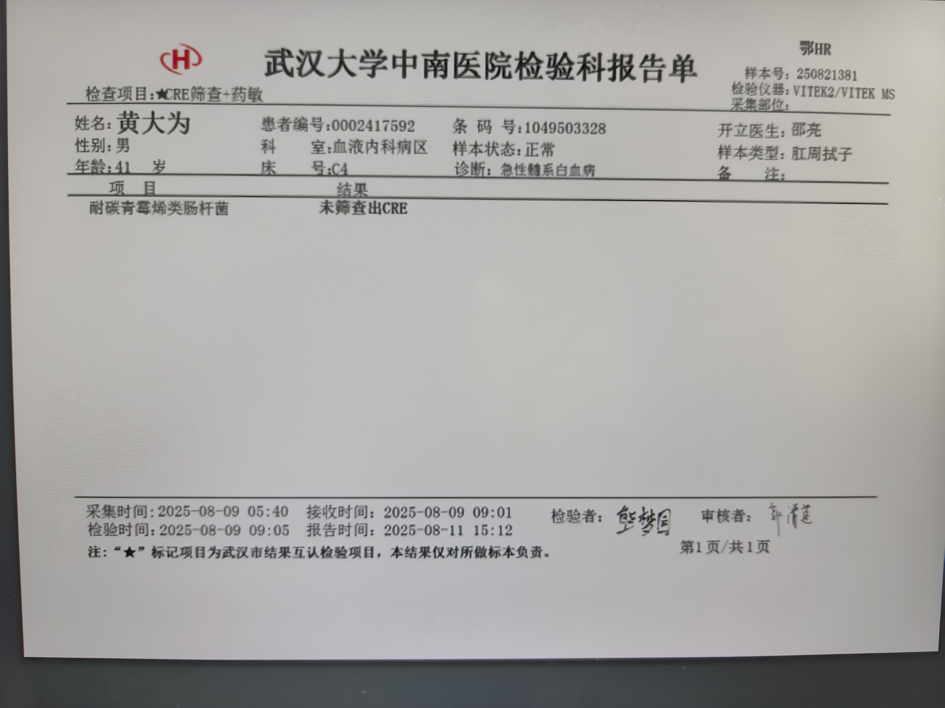
● 治疗过程
3.时间轴记录:(折线图)

Slide 11

● 诊疗体会
1.疗效评价：依拉环素治疗安全有效
2.局限性：无
3.结论：依拉环素治疗多药耐药产酸克雷伯菌有效

Slide 12
感谢观看
敬请指导

